Slide 1
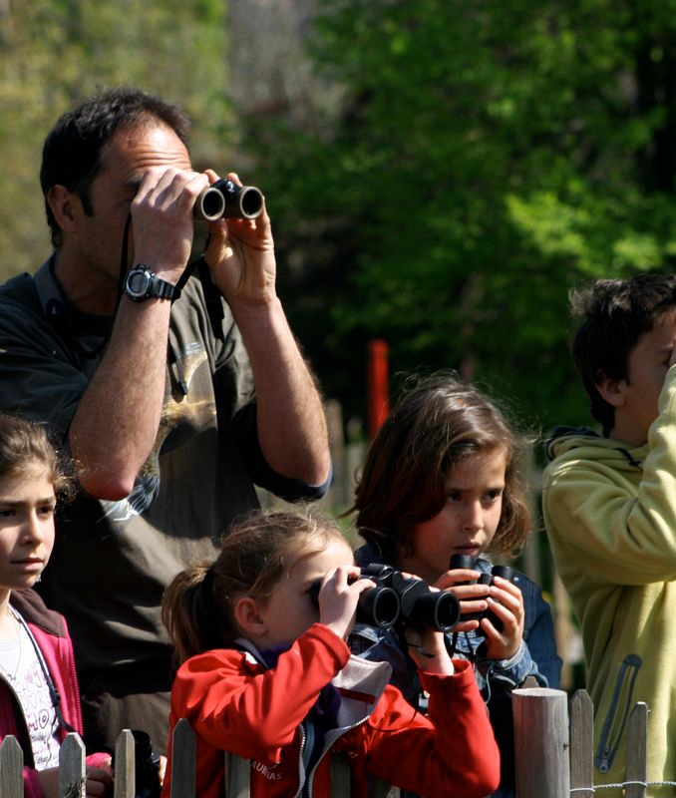
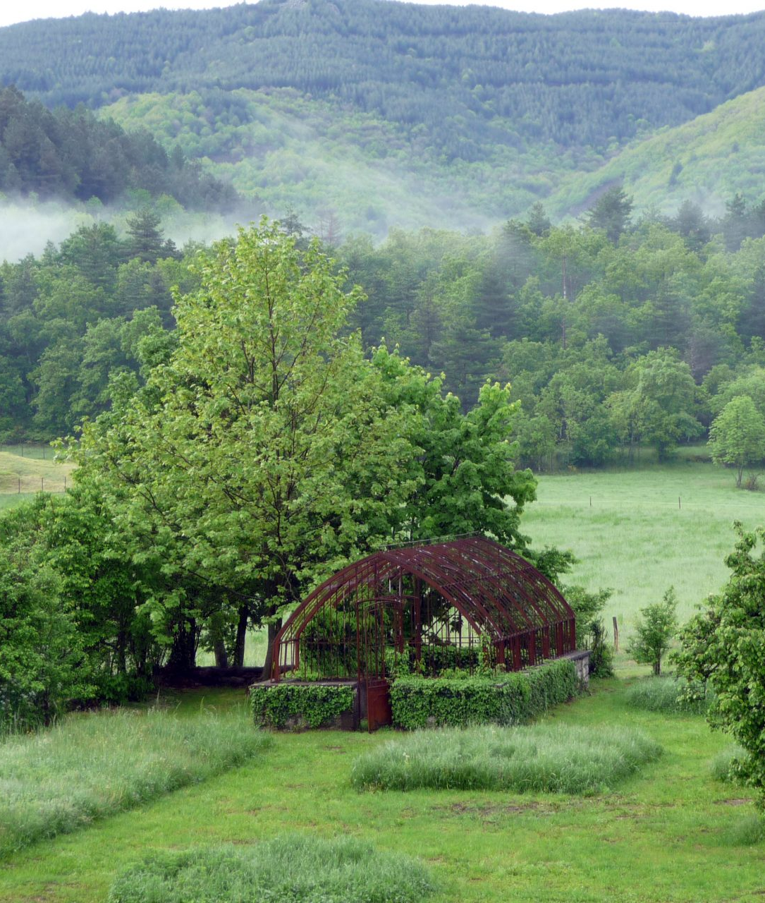
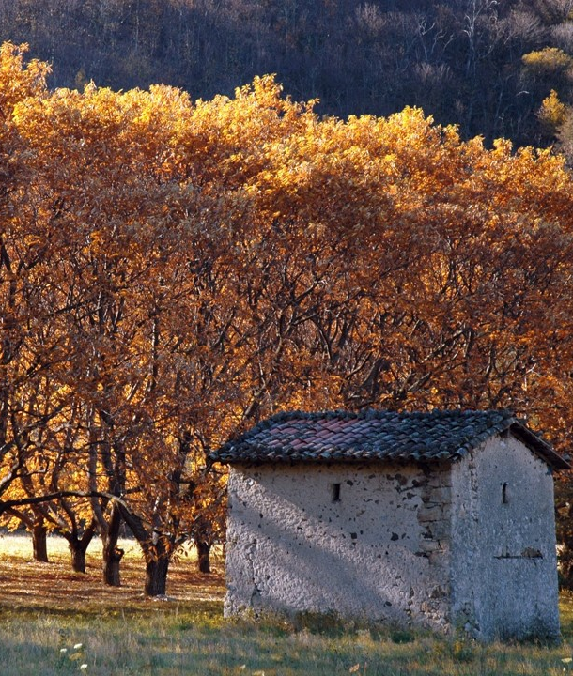
À la découverte du PNR des Monts d’ardèche

Slide 2
Que savez-vous sur les Parcs Naturels Régionaux ?

Slide 3
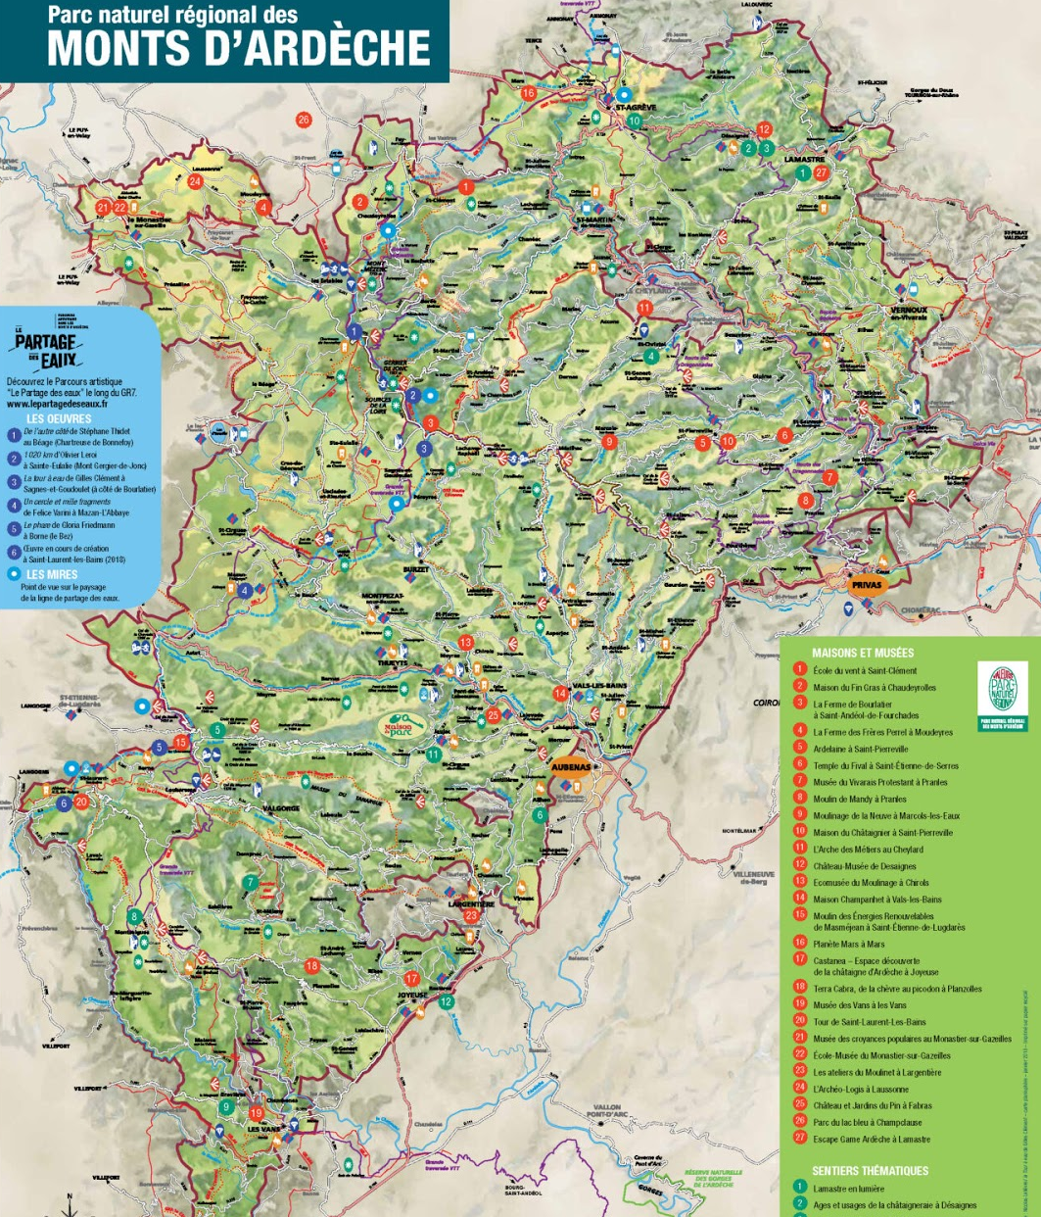
Le territoire du pnr des monts d’ardèche
228 000 hectares
253 espèces rares ou menacées
1 Région, 2 départements, 147 communes

Slide 4
Les patrimoines des monts d’Ardèche

Slide 5
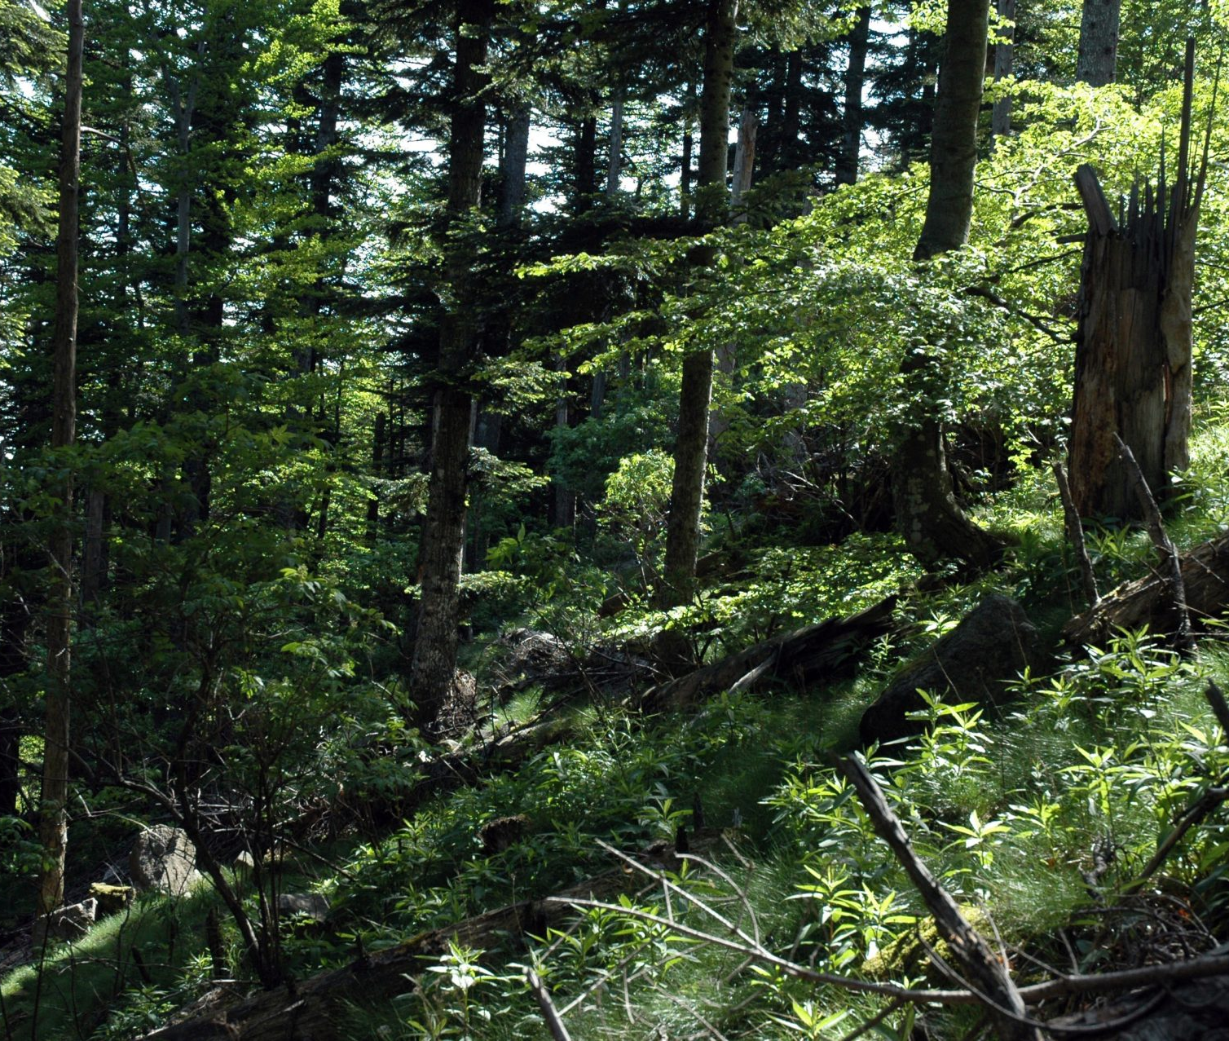
Les patrimoines des monts d’ardèche
Les espaces naturels, la faune et la flore

Slide 6
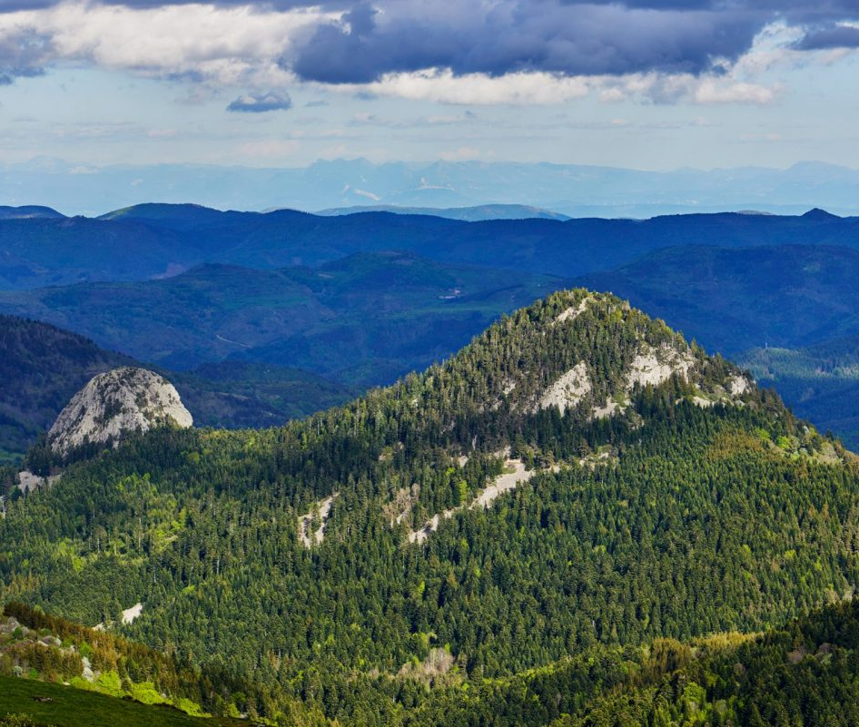
Les patrimoines des monts d’ardèche
La géologie et les paysages remarquables

Slide 7
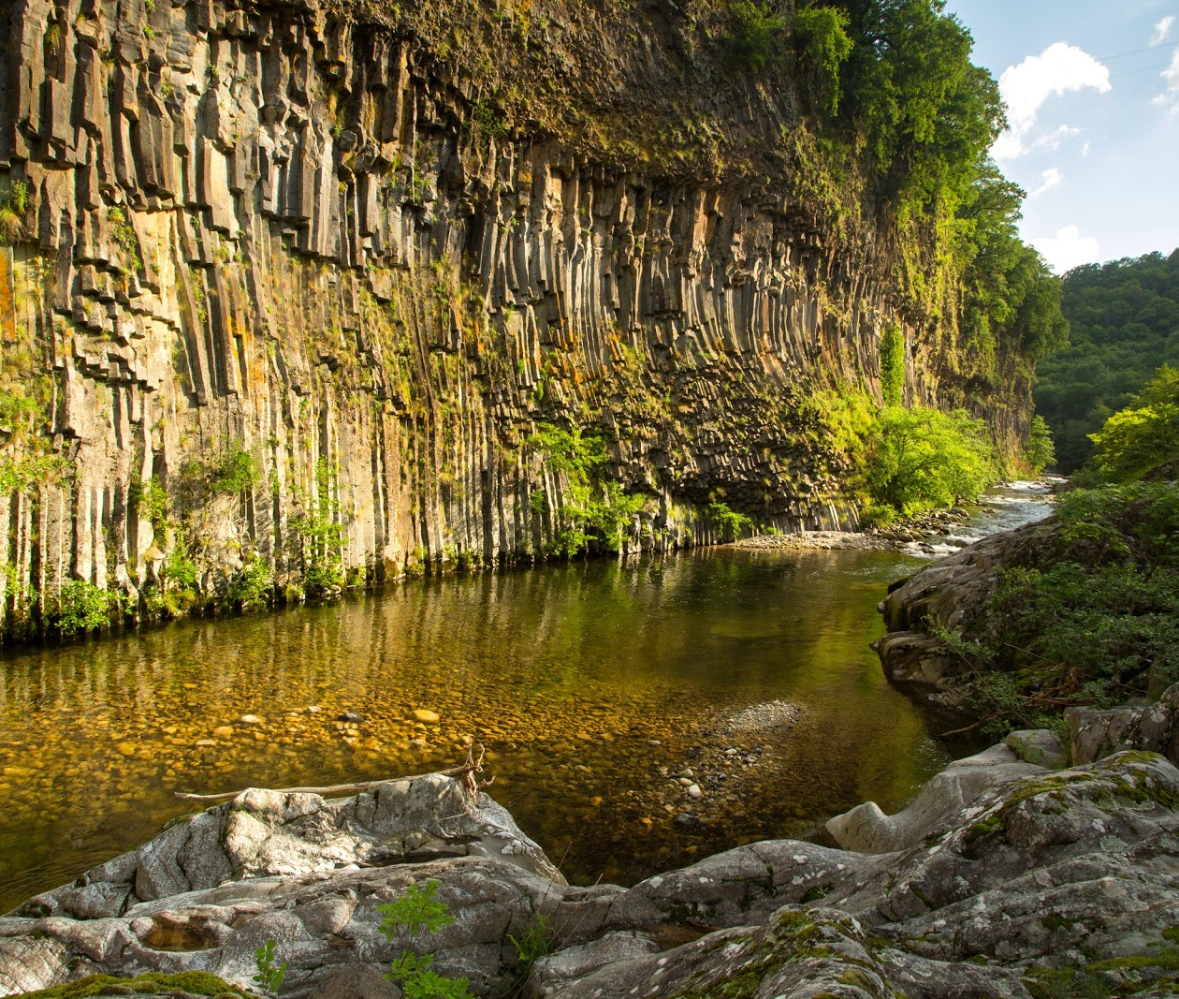
Les patrimoines des monts d’ardèche

Slide 8
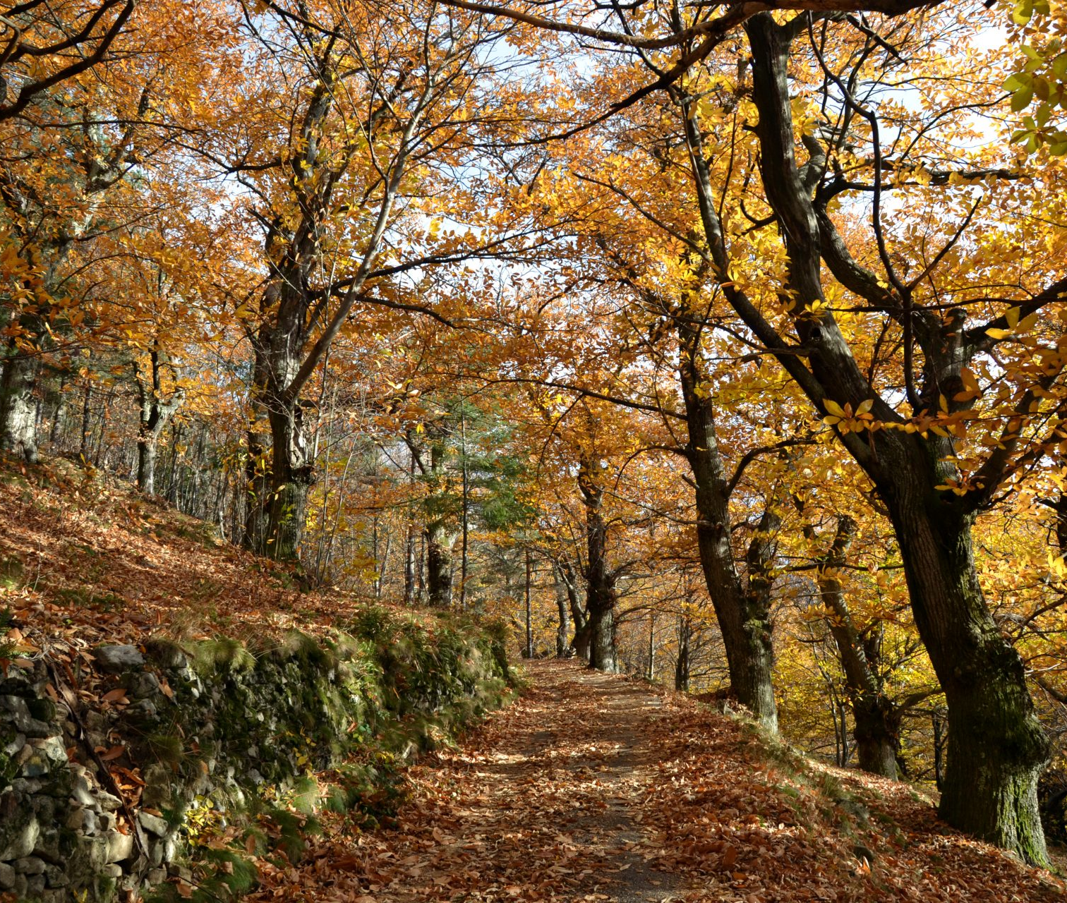
Les patrimoines des monts d’ardèche
L’agriculture

Slide 9
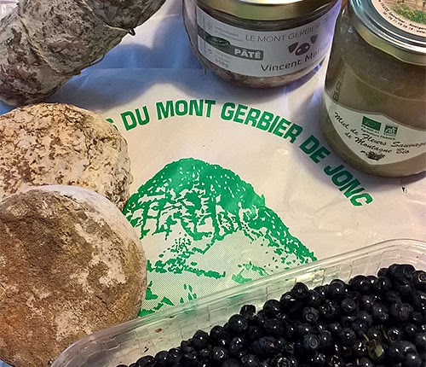
Les patrimoines des monts d’ardèche
Les produits de qualité du terroir

Slide 10
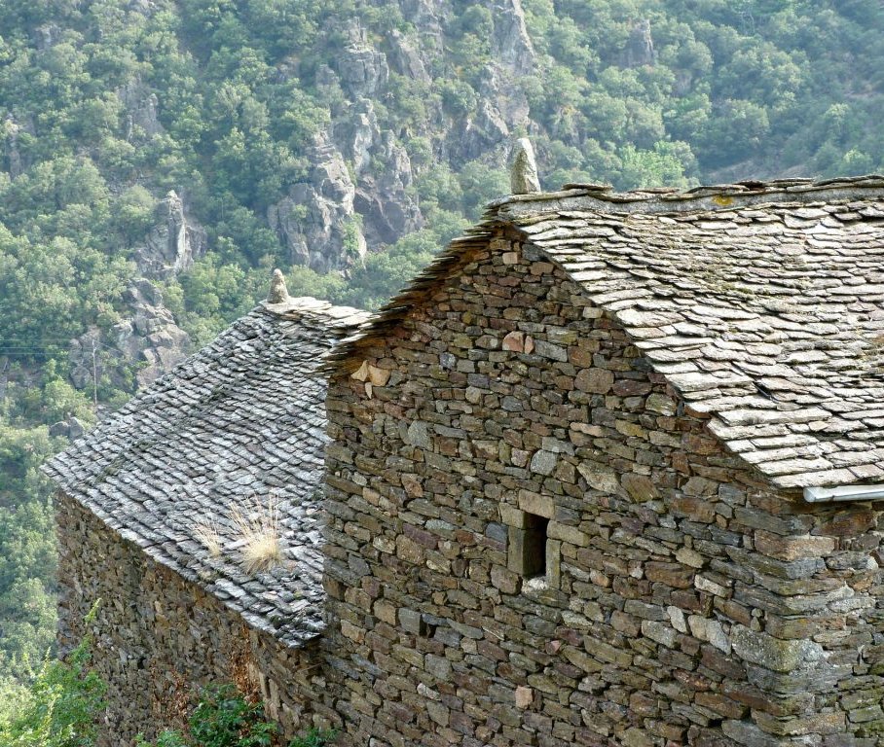
Les patrimoines des monts d’ardèche
L’architecture et les constructions en pierre sèche

Slide 11
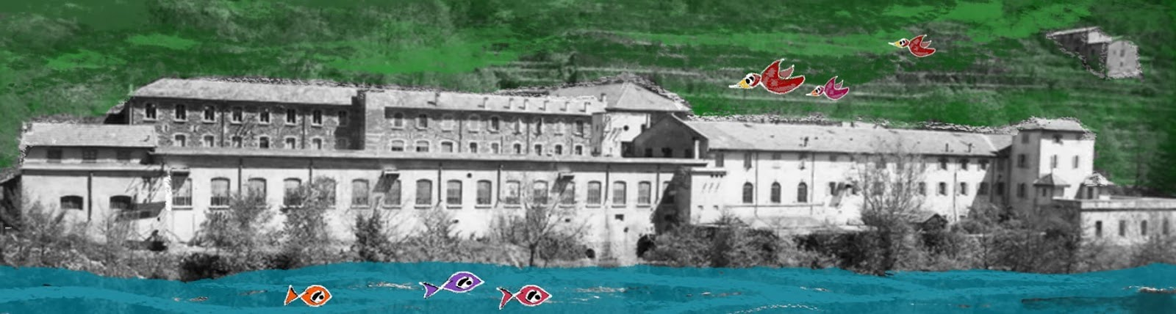
Les patrimoines des monts d’ardèche
Le patrimoine industriel

Slide 12
QU’EST CE QU’UN PARC NATUREL RÉGIONAL ?
L’objectif d’un Parc naturel régional est de protéger et de valoriser les patrimoines naturels, culturels et humains de son territoire tout en encourageant la vie dans le territoire. Cela est fait en travaillant avec les habitants, associations, institutions et collectivités.
Quelle est la différence avec un Parc National?

Slide 13
Les missions d’un pnr
Expérimentation et innovation
Aménagement du territoire
Protection et gestion du patrimoine
Développement économique, social et culturel
Accueil, éducation et information

Slide 14
Les partenaires
Habitants
Associations
Représentants du monde socio-économique
Institutions

Slide 15
Le Parc Naturel Régional des monts d’Ardèche

Slide 16
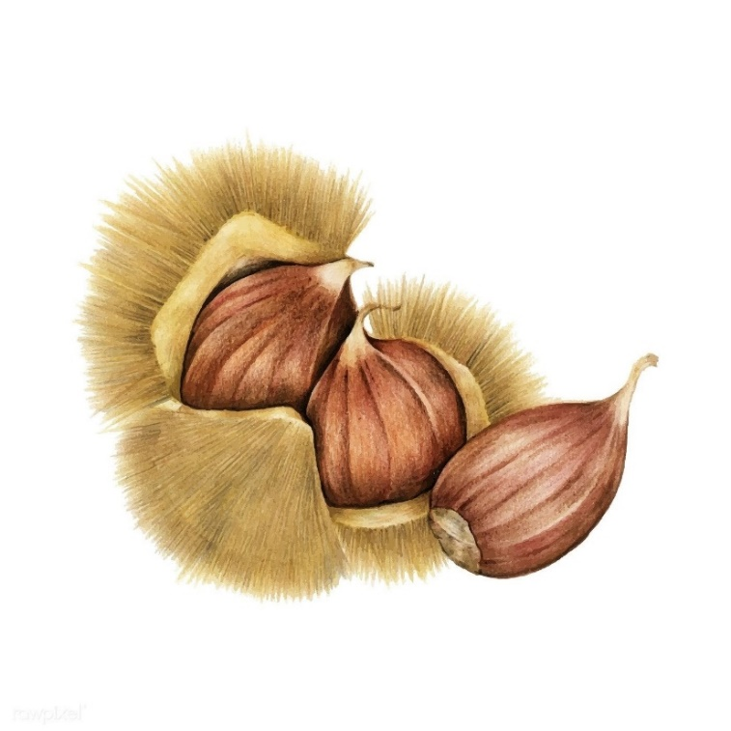
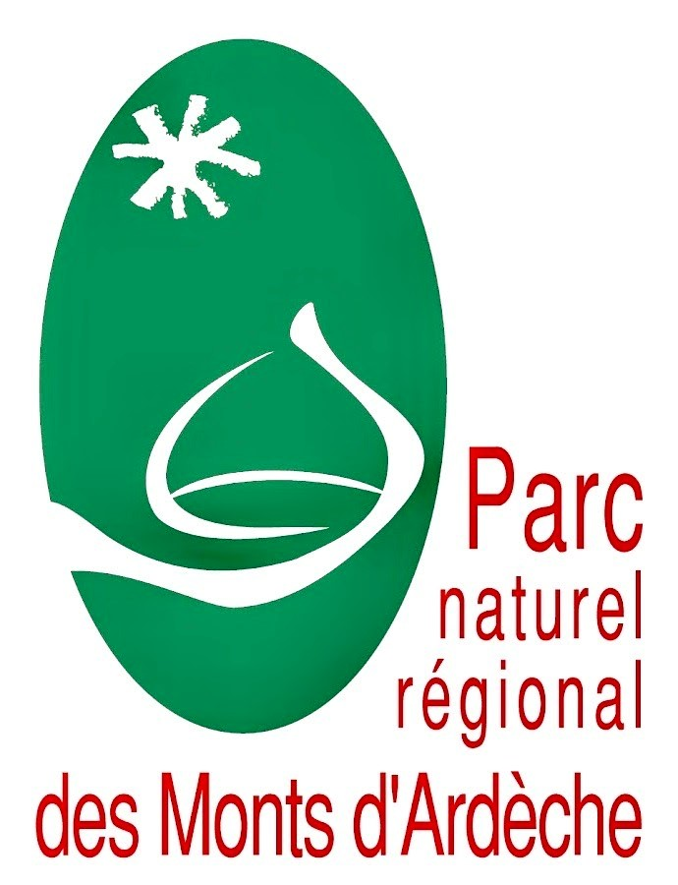
Les origines du PNR des monts d’ardèche
1992 : Naissance du projet du parc
2001 : Création officielle du Parc naturel régional des Monts d’Ardèche

Slide 17
Les actions du PNr des monts d’ardèche

Slide 18
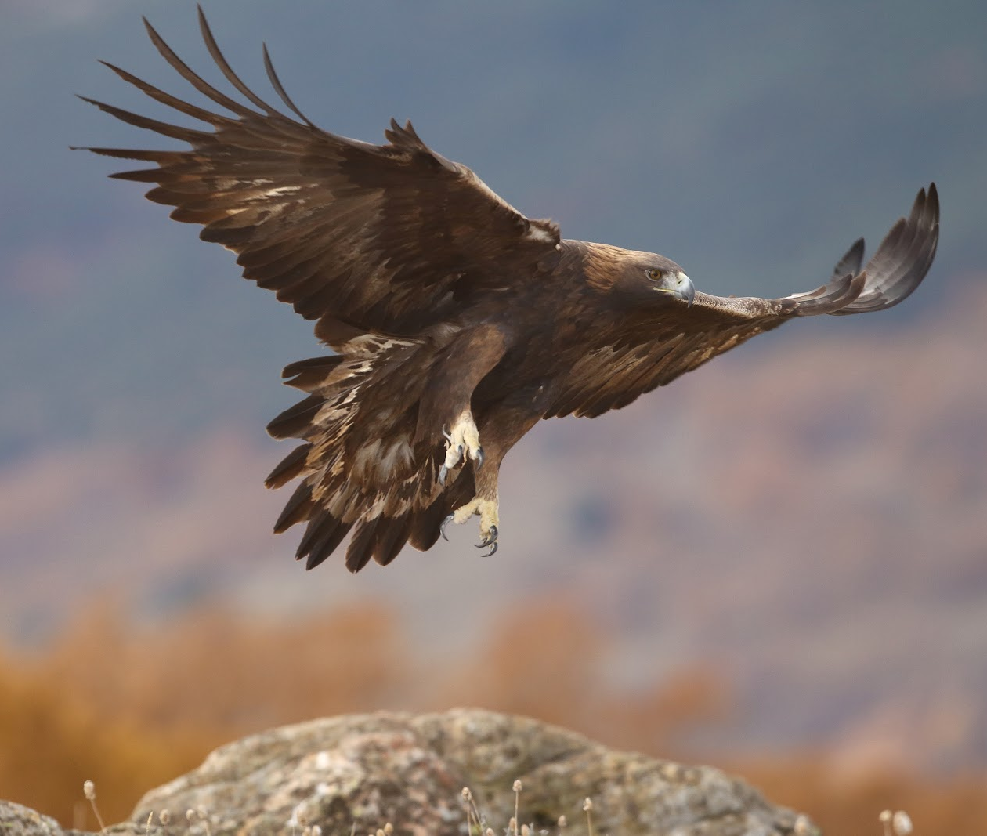
Les Actions du pNR des monts d’ardèche
Préservation de la biodiversité

Slide 19
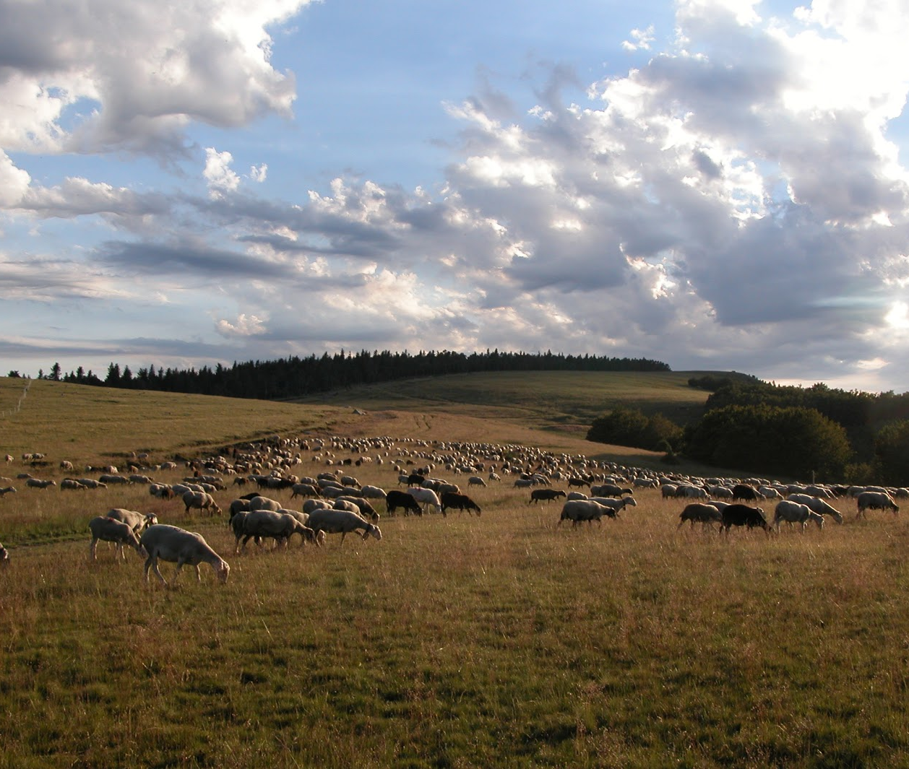
Les Actions du pnr des monts d’ardèche
Agriculture

Slide 20
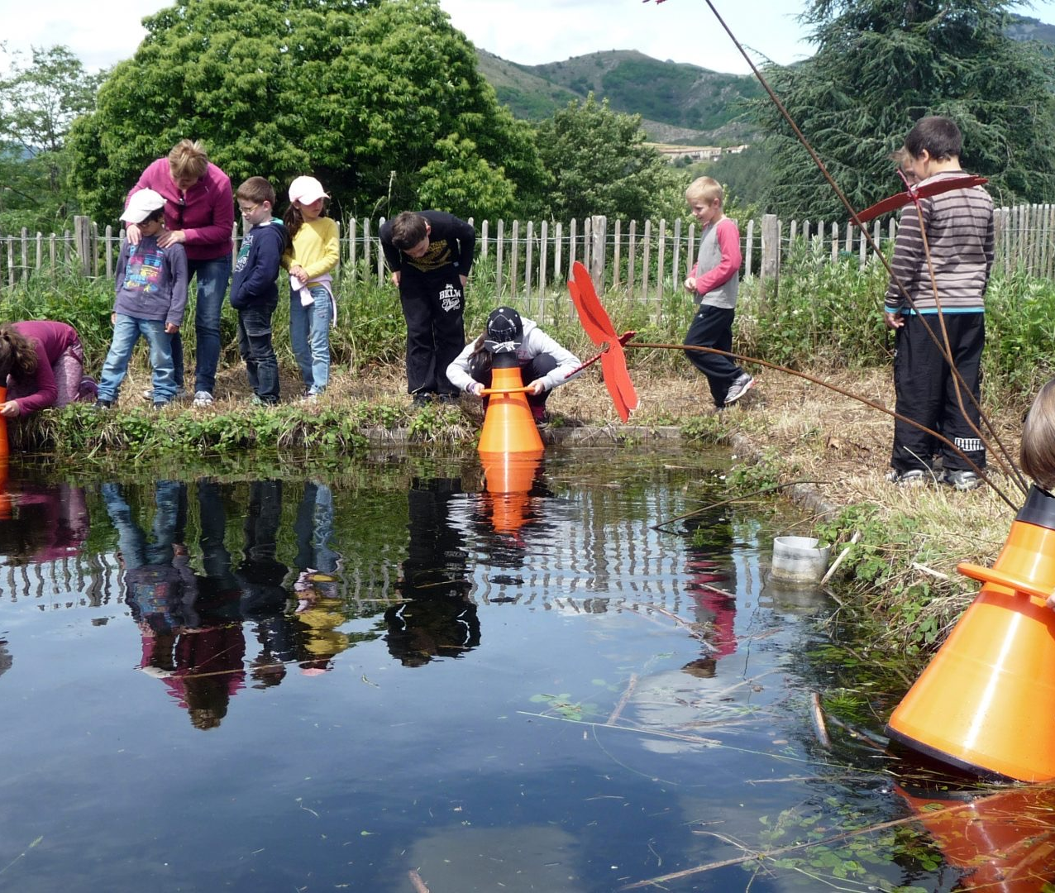
Les Actions du pNR des monts d’ardèche
Education et accueil du public

Slide 21
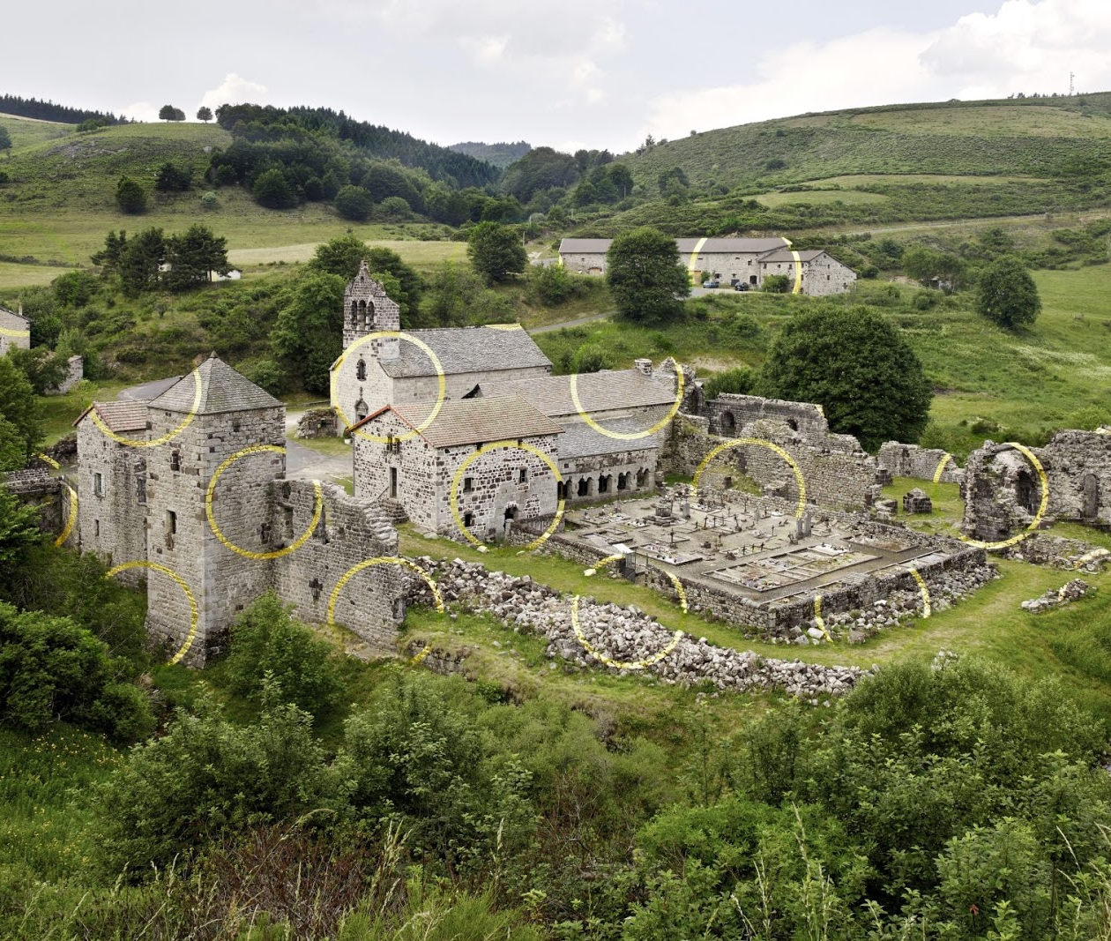
Les Actions du pNR des monts d’ardèche
Culture et patrimoine

Slide 22
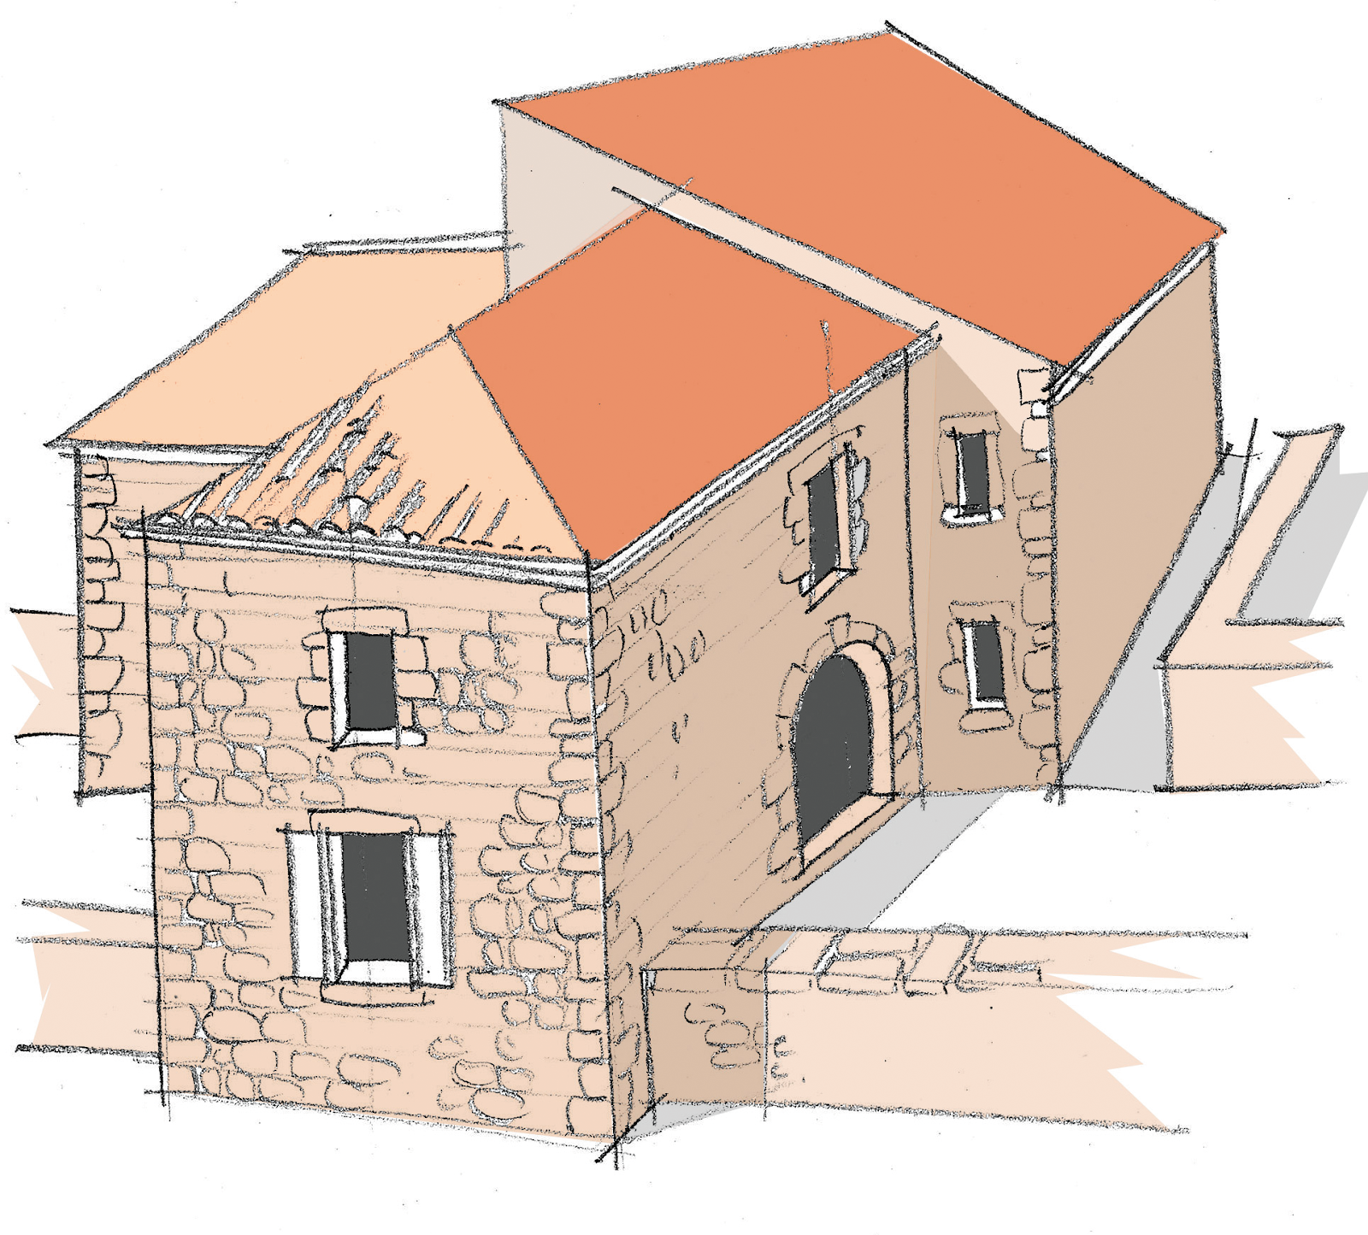
Les Actions du pNR des monts d’ardèche
Aménagement du territoire

Slide 23
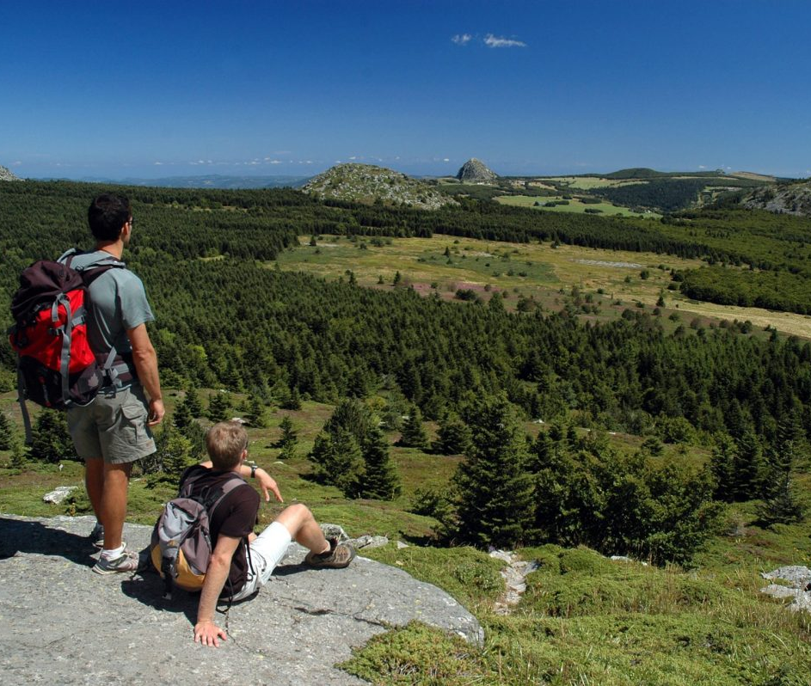
Les Actions du pNR des monts d'Ardèche
Tourisme, randonnée et activités de pleine nature

Slide 24
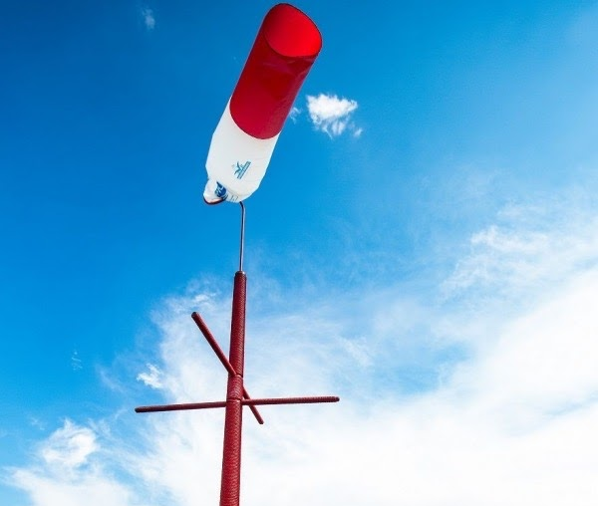
Les Actions du pNRMA
Energie- climat

Slide 25
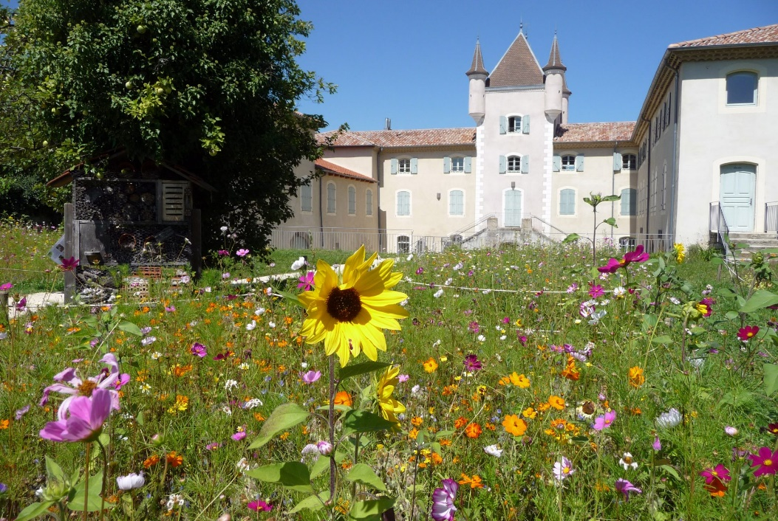
Les métiers au pnrma
La Maison du Parc à Jaujac

Slide 26
Des questions ?

Slide 27
QUIZZ : Quels animaux trouve-t-on dans les Monts d'Ardèche ?

Slide 28
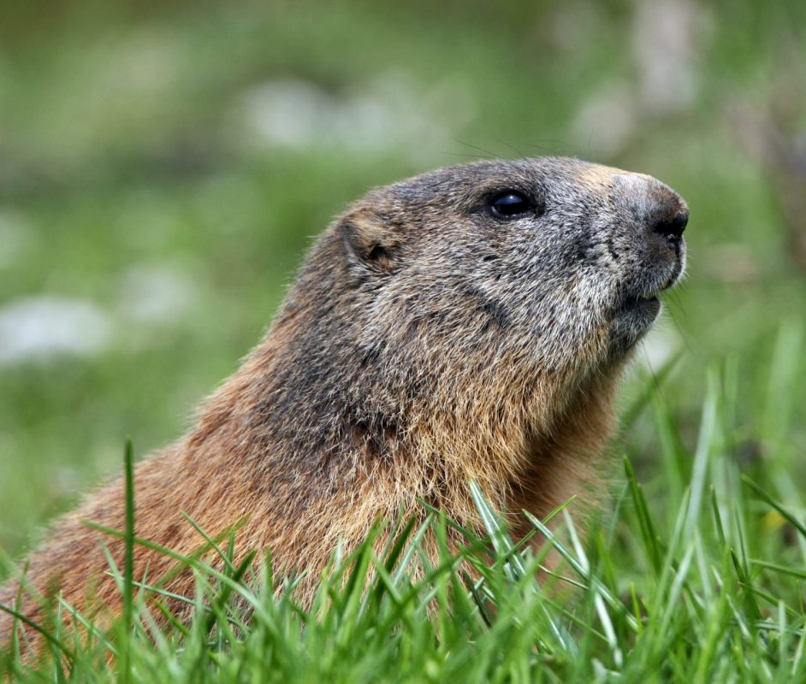
La marmotte

Slide 29
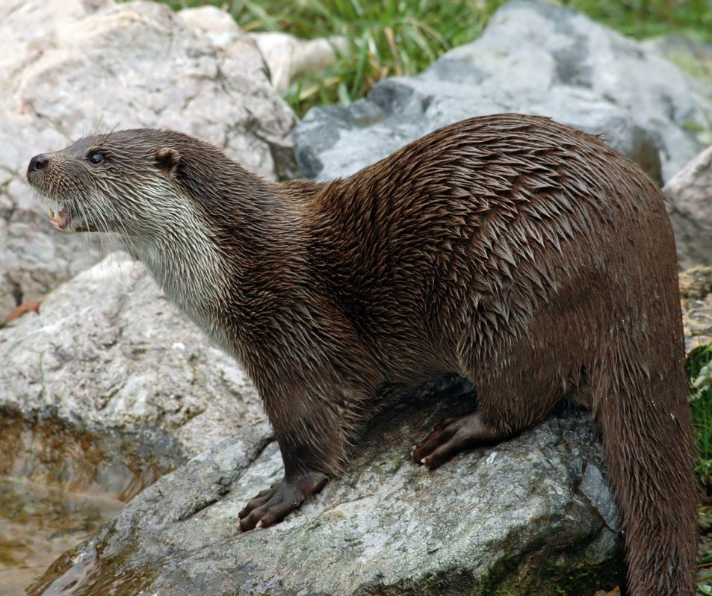
La loutre

Slide 30
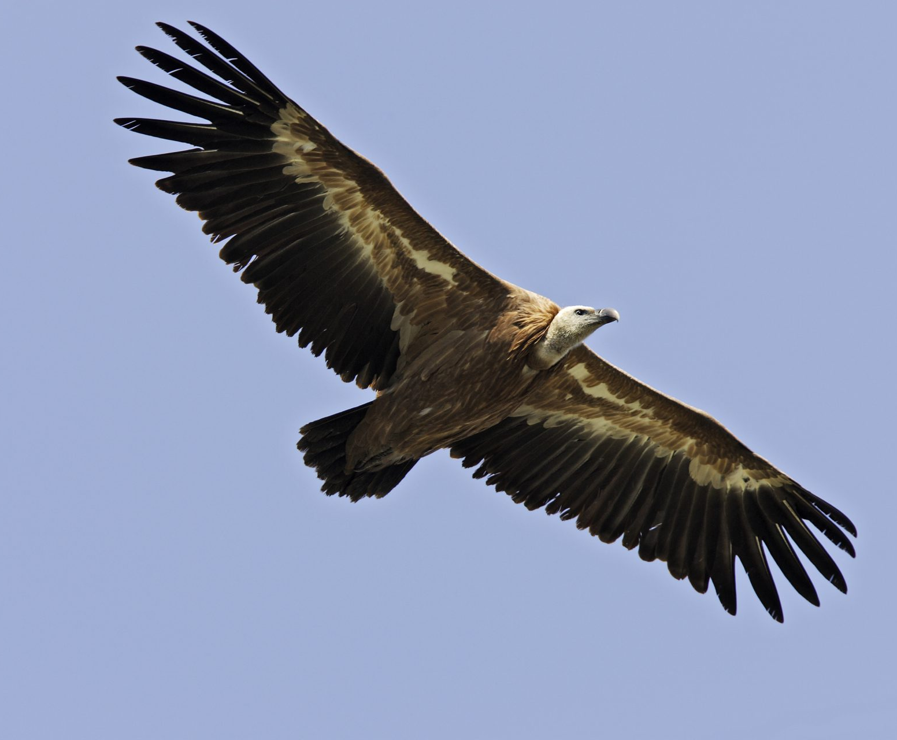
Le vautour

Slide 31
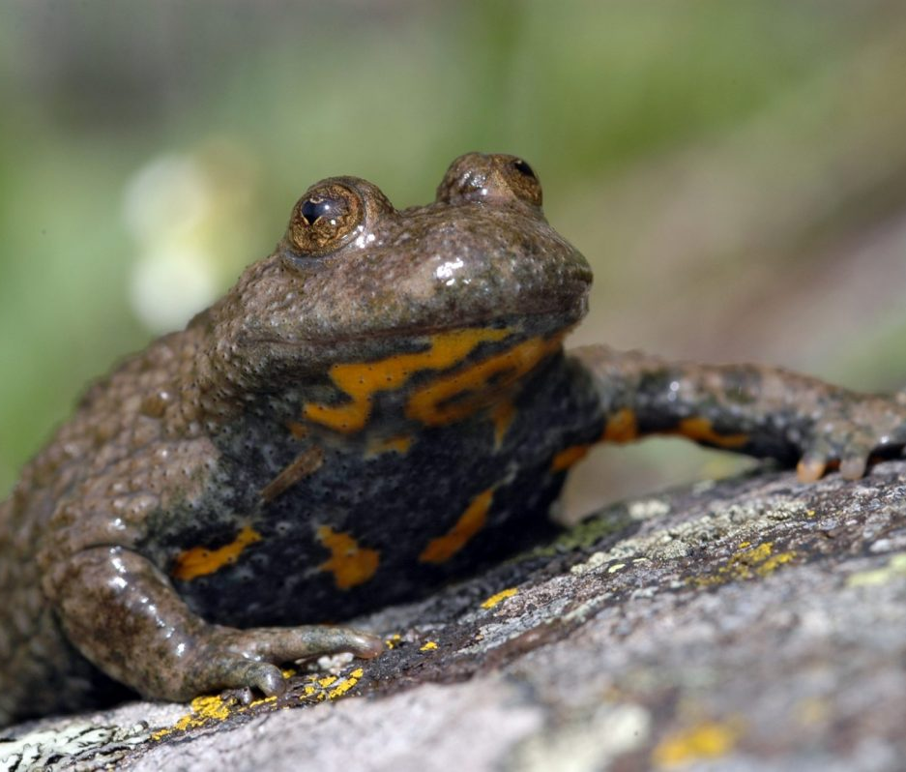
Le crapaud sonneur
à ventre jaune

Slide 32
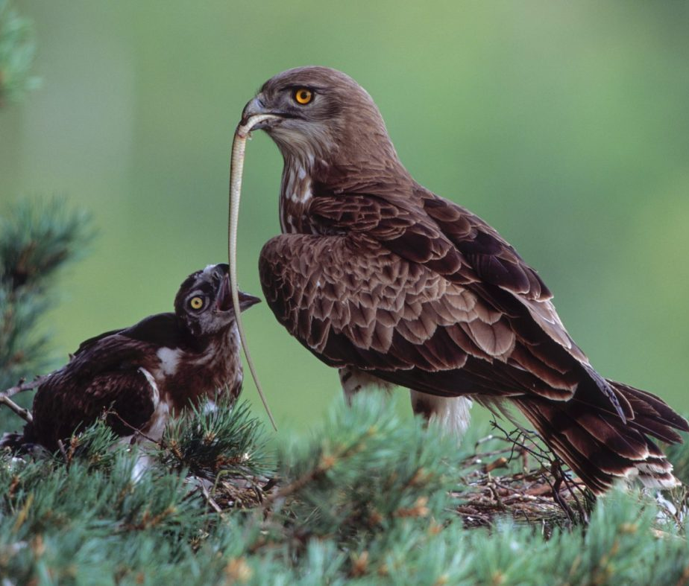
Le circaète
Jean-le-Blanc

Slide 33
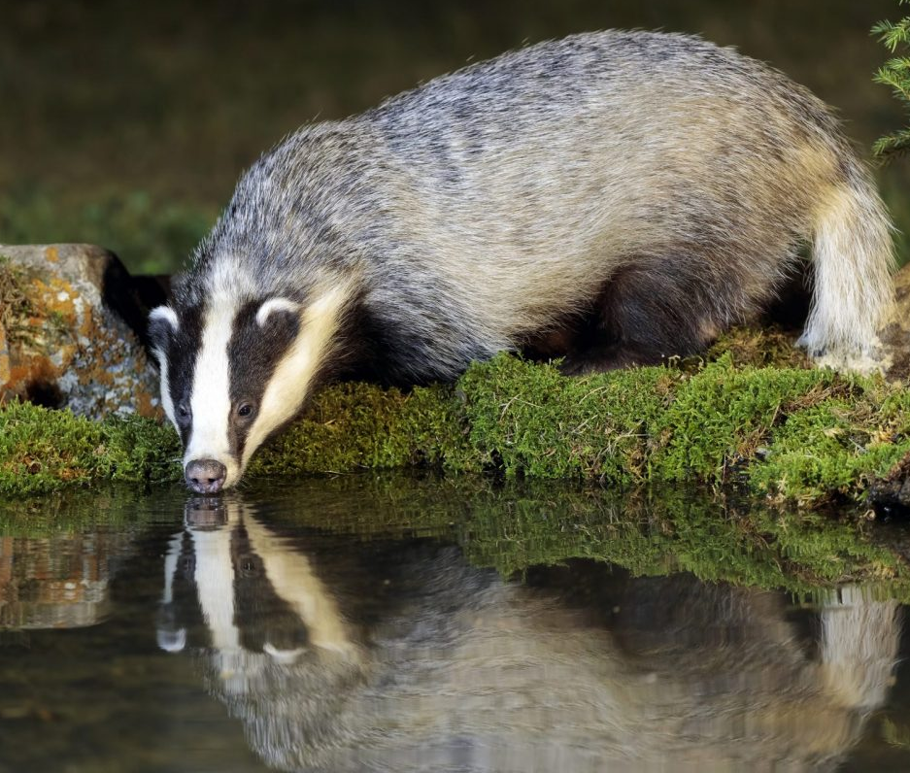
Le blaireau

Slide 34
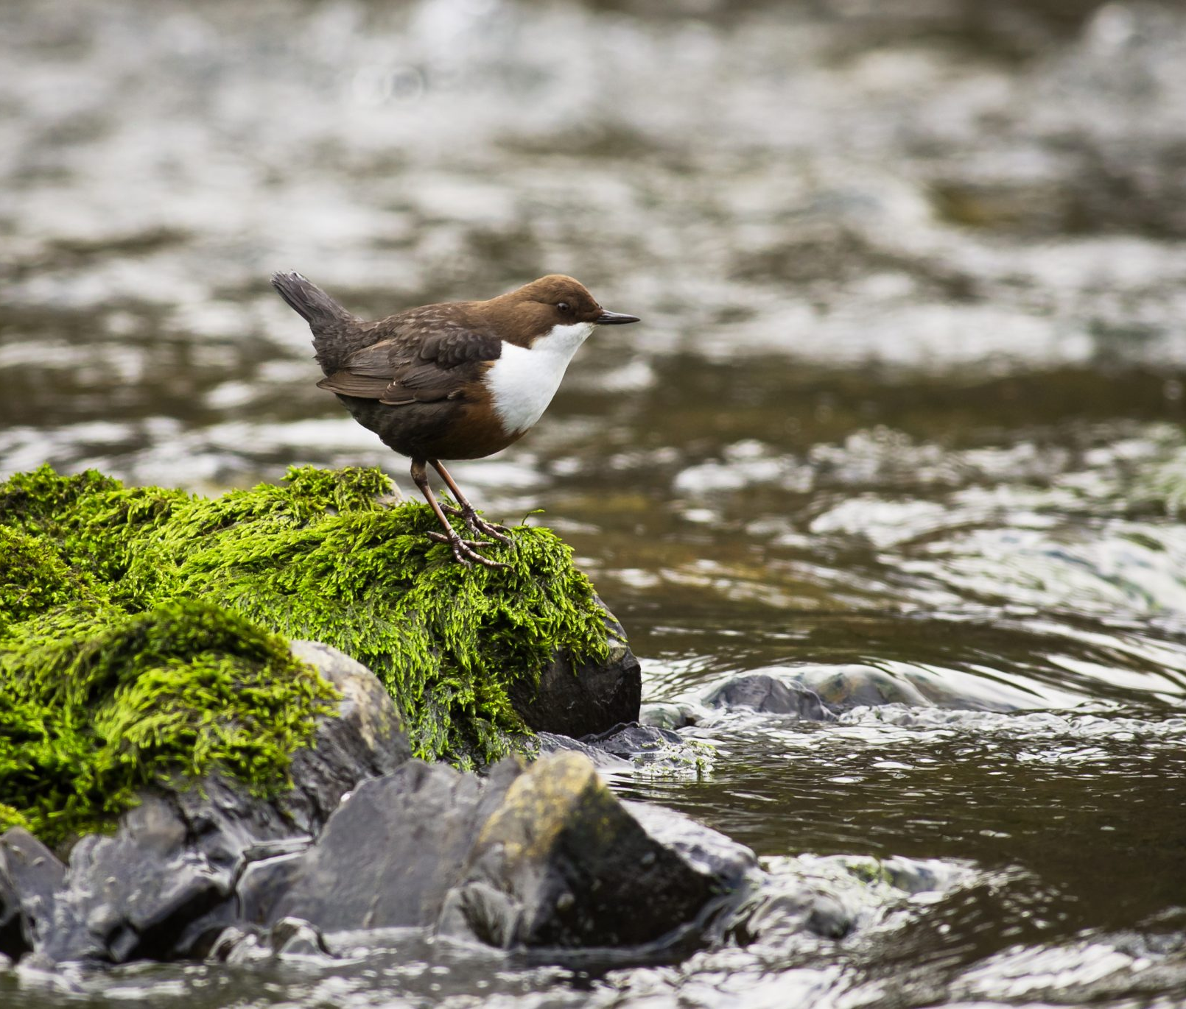
Le cincle plongeur

Slide 35
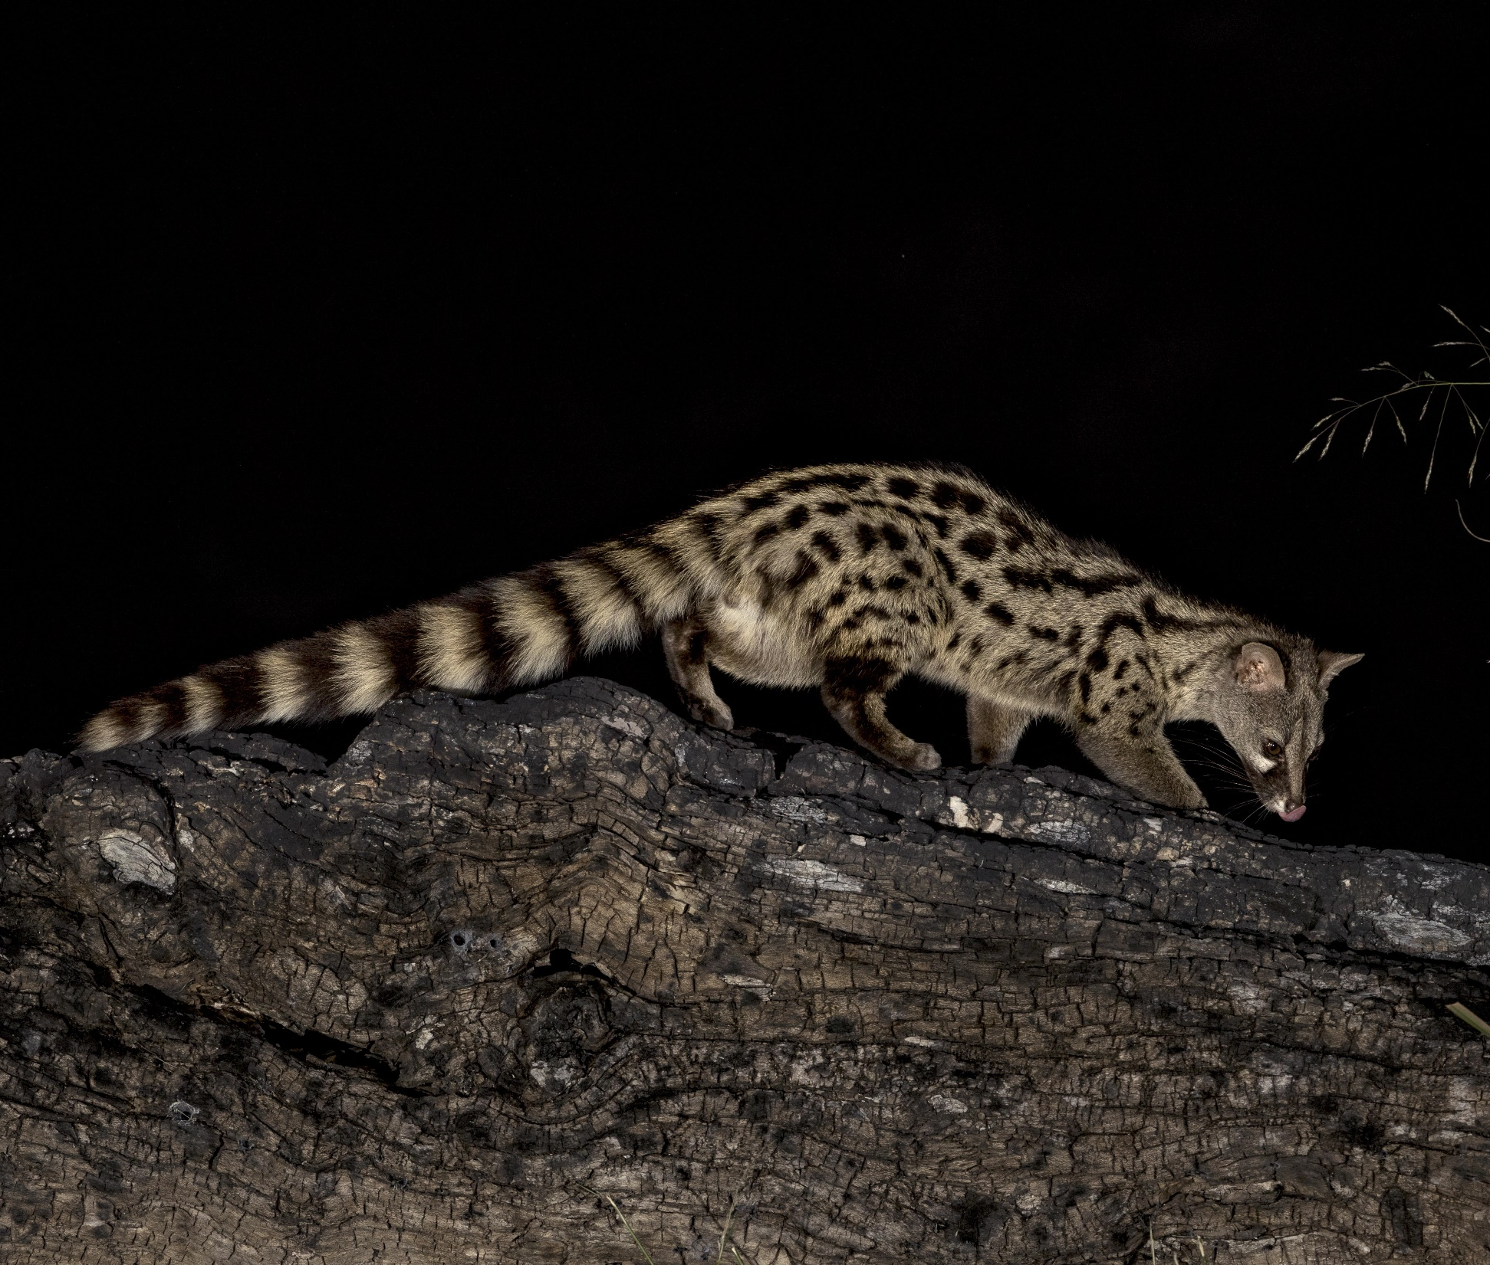
La genette

Slide 36
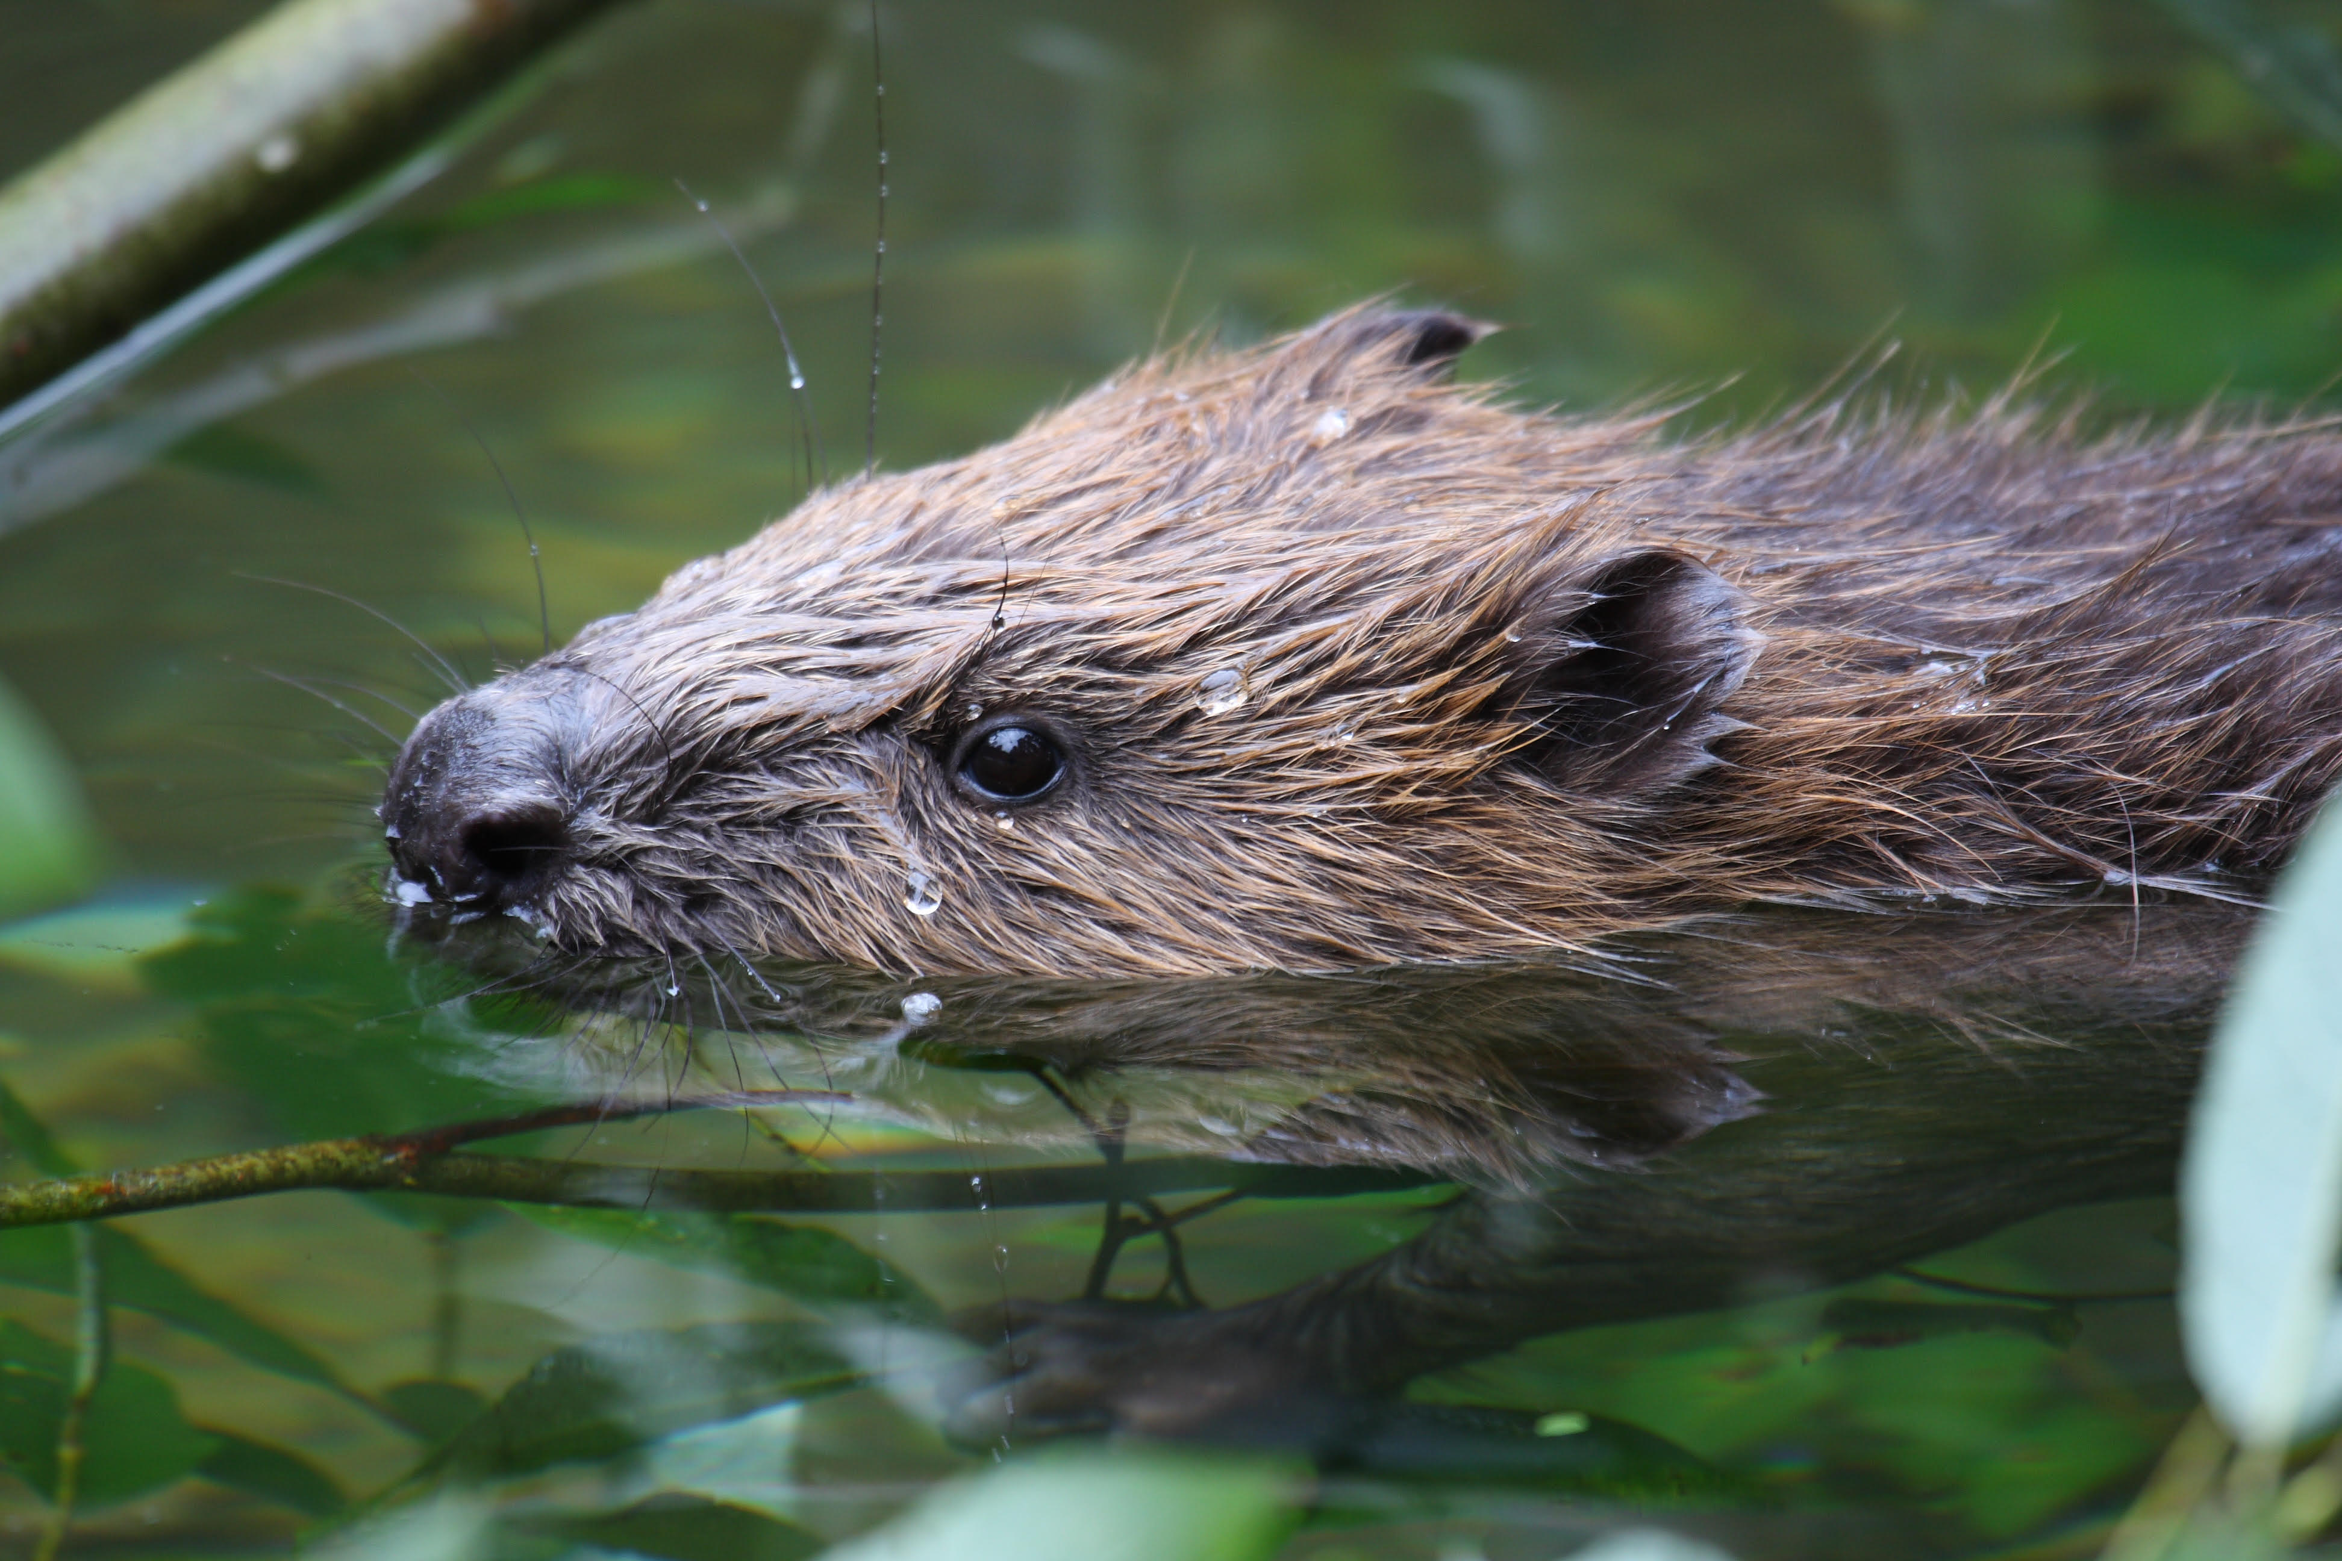
Le castor

Slide 37
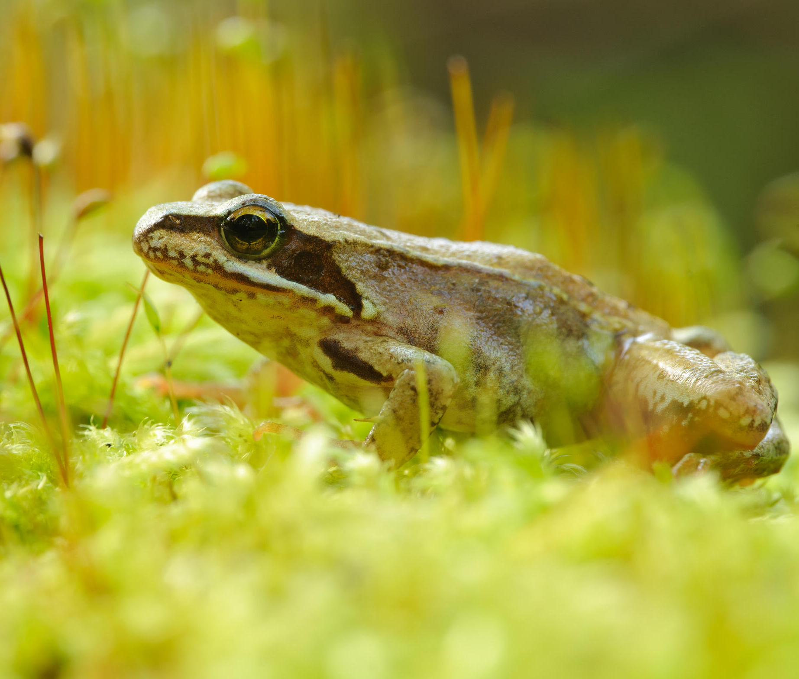
La grenouille
rousse

Slide 38
Merci pour votre attention

